Slide 1
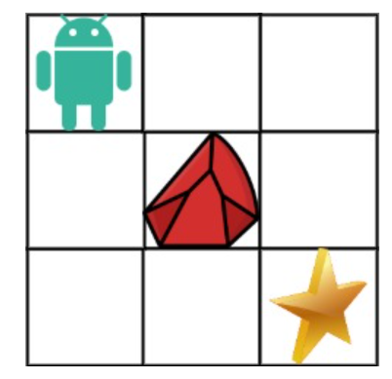
63.不同路径Ⅱ
题目描述：一个机器人位于一个 m x n 网格的左上角 （起始点在下图中标记为 “Start” ）。
机器人每次只能向下或者向右移动一步。机器人试图达到网格的右下角（在下图中标记为 “Finish”）。
现在考虑网格中有障碍物。那么从左上角到右下角将会有多少条不同的路径？
网格中的障碍物和空位置分别用 1 和 0 来表示。
示例：
输入：obstacleGrid = [[0,0,0],[0,1,0],[0,0,0]]
输出：2
解释：3x3 网格的正中间有一个障碍物。
从左上角到右下角一共有 2 条不同的路径：
1. 向右 -> 向右 -> 向下 -> 向下
2. 向下 -> 向下 -> 向右 -> 向右

Slide 2

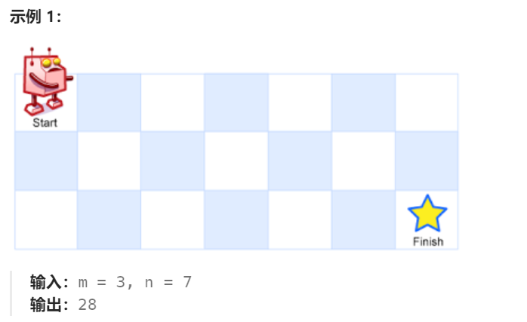
63.不同路径Ⅱ

Slide 3

63.不同路径Ⅱ
0 | 1 | 2 | 3
从起始位置a[0][0]到任意一个位置a[i][j]有哪些路径？
0
1
2
L ( i, j ) = L ( i-1, j ) + L ( i, j-1 )
( i > 0 and j > 0 )
L ( i, j ) = 1
( i == 0 or j == 0 )
a
所以，我们可以采用递归来做这道题。

Slide 4
0 | 1 | 2 | 3
63.不同路径Ⅱ
1. 定义一个m x n 的dp数组，其中dp[i][j]代表机器人从其起始位置a[0][0]到a[i][j]处的路径数目
2. 确定递推公式dp[i][j] = dp[i-1][j] + dp[i][j-1]
3. dp数组第一列及第一行值均为1
4. 按照从左到右，从上到下遍历dp数组
5. 打印dp数组
0
1
2
a
0 | 1 | 2 | 3
0
1
2
1 | 1 | 1 | 1
1
1
1 | 1 | 1 | 1
1 | 2 | 3 | 4
1 | 3 | 6 | 10
dp

Slide 5
63.不同路径Ⅱ
动态规划算法是通过避免重复结点的计算来加速整个计算的过程，在上述过程中，运用了数组来存储计算的中间结果，以空间换时间来降低了时间复杂度。
动态规划五部曲：
1、确定dp数组及下标的含义
2、确定递推公式
3、dp数组初始化
4、确定遍历顺序
5、打印dp数组

Slide 6

63.不同路径Ⅱ
0 | 1 | 2 | 3
0 | 0 | 1 | 0
0 | 1 | 0 | 0
0 | 0 | 0 | 0
0
1
2
1.确定dp数组。dp[i][j]代表机器人从其起始位置a[0][0]到a[i][j]处的路径数目
2.确定递推公式。当a[i][j] == 0时，dp[i][j] = dp[i-1][j] + dp[i][j-1]，当a[i][j] == 1时， dp[i][j] = 0
3.dp数组初始化。从初始位置开始，一直往右或往下，遇到障碍之前dp[0][j]和dp[i][0]均为1,遇到障碍时及之后dp[0][j]和dp[i][0]均为0
4.确定遍历顺序。从左到右，从上往下
5.打印dp数组
a
0 | 1 | 2 | 3
0
1
2
1 | 1 | 0 | 0
1
1
1 | 1 | 0 | 0
1 | 0 | 0 | 0
1 | 1 | 1 | 1
dp

